Slide 1




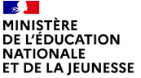
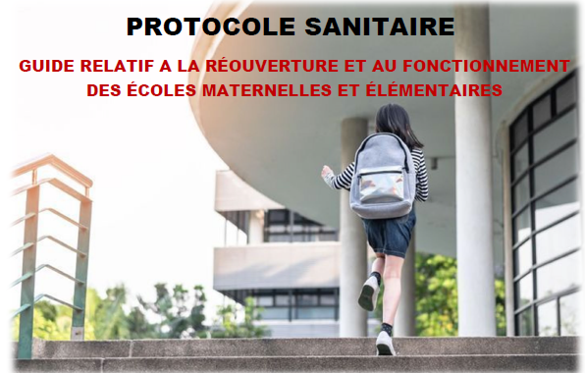
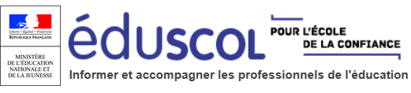
Ce Qu’il Faut Connaître (CQFC)
pour l’accompagnement des élèves en situation de handicap
Comment les AESH peuvent-ils assurer la continuité de l’accompagnement des Elèves à Besoins Educatifs Particuliers ?
L’AESH accompagnera l’élève dans le respect du PROTOCOLE SANITAIRE proposé dans le GUIDE RELATIF À LA RÉOUVERTURE ET AU FONCTIONNEMENT DES ÉCOLES MATERNELLES ET ÉLÉMENTAIRES mais aussi du GUIDE pour les COLLÈGES et LYCÉES. Ces guides reposent sur 5 principes fondamentaux.
L’AESH continuera de veiller à l’autonomie des élèves accompagnés.
Pour accompagner
dans les gestes de la vie quotidienne
Pour accompagner dans la prise de médicaments et de gestes techniques (PAI)
CQFC : AESH
Pour accompagner
dans l’accès aux activités d’apprentissages
Quelques propositions (et non un modèle à suivre) de gestes professionnels pour s’adapter au contexte actuel.
Pour accompagner
dans les activités périscolaires
Pour accompagner
dans les activités sociales et relationnelles
Pour accompagner à distance
Ressources pour
la continuité pédagogique des EBEP
FAQ ???
Circulaire
n° 2017-084 du 3-5-2017
Cliquez sur l’image pour accéder directement au site

Slide 2

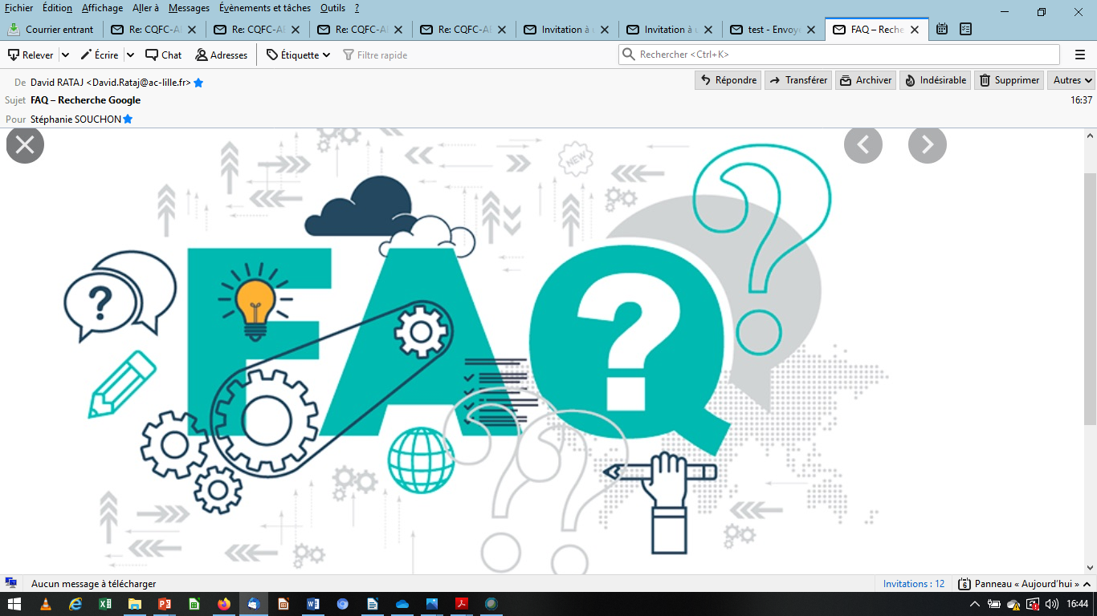
Ce Qu’il Faut Connaître (CQFC)
pour l’accompagnement des élèves en situation de handicap
Comment les AESH peuvent-ils assurer la continuité de l’accompagnement des Elèves à Besoins Educatifs Particuliers ?
L’AESH accompagnera l’élève dans le respect du PROTOCOLE SANITAIRE proposé dans le GUIDE RELATIF À LA RÉOUVERTURE ET AU FONCTIONNEMENT DES ÉCOLES MATERNELLES ET ÉLÉMENTAIRES mais aussi du guide pour les COLLÈGES et LYCÉES. Ces guides reposent sur 5 principes fondamentaux.
L’AESH continuera de veiller à l’autonomie des élèves accompagnés.
Pour accompagner
dans les gestes de la vie quotidienne
Pour accompagner dans la prise de médicaments et de gestes techniques (PAI)
CQFC : AESH
Pour accompagner
dans l’accès aux activités d’apprentissages
Quelques propositions de gestes professionnels pour s’adapter au contexte actuel.
Pour accompagner
dans les activités périscolaires
Pour accompagner
dans les activités sociales et relationnelles
Pour accompagner à distance
Circulaire
n° 2017-084 du 3-5-2017
Ressources pour
la continuité pédagogique des EBEP
Cliquez sur l’image pour accéder directement au site

Slide 3

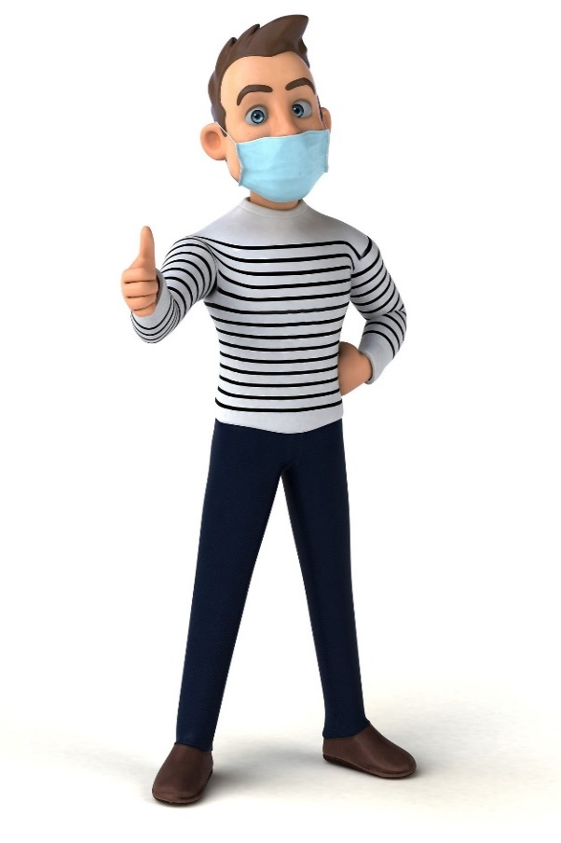

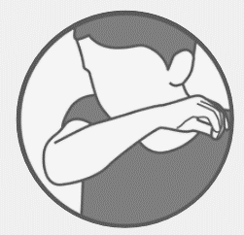







Les 5 principes fondamentaux du protocole sanitaire
Connaître les « gestes barrières » et les mesures d'hygiène essentielles
1 mètre
le maintien de la distanciation physique
la limitation du brassage des élèves
le nettoyage et la désinfection des locaux et matériels
l’application des gestes barrière
la formation, l’information et la communication
En cas de SUSPICION
Prévenir ….
Retour page d’accueil

Slide 4











Pour accompagner dans les gestes de la vie quotidienne
Ce que dit la circulaire
Propositions de gestes adaptés au contexte actuel
Assurer les conditions de sécurité et de confort
- observer et transmettre les signes révélateurs d'un problème de santé
- s'assurer que les conditions de sécurité et de confort sont remplies
Observer
Accueillir l’élève en étant équipé
En classe, se placer à un mètre de distance (devant en diagonal ? derrière ?), Nécessité d’être visible ?
Aider aux actes essentiels de la vie
- assurer le lever et le coucher
- aider à l'habillage et au déshabillage
- aider à la toilette et aux soins d'hygiène de façon générale
- aider à la prise des repas
- veiller au respect du rythme biologique
A faire dans le respect des 5 principes notamment au moment des repas, du passage aux toilettes
Limiter les contacts avec l’élève, dès qu’il y a eu contact avec l’élève, lavage des mains avec savon ou solution hydroalcoolique
WC
Favoriser la mobilité
- aider à l'installation matérielle de l'élève
- permettre et faciliter les déplacements de l'élève dans l'établissement ou à l'extérieur
Apprendre à l’élève à vérifier son matériel
Anticiper : dès le début du cours faire tout sortir et n’aider qu’une seule fois à l’installation pour limiter les contacts ; demander à l’enseignant de préciser le matériel nécessaire ; s’être nettoyé les mains avant/après
1 mètre
Si l’élève n’a pas son matériel, lui créer un pot de matériel qui ne sera pas partagé
Important
Retour page d’accueil
Faire remonter aux chefs d’établissement
les conditions non appropriées d’accueil ou les éléments non adaptés

Slide 5
Pour accompagner dans l’accès aux activités d’apprentissages
Ce que dit la circulaire
Propositions de gestes adaptés au contexte actuel
Stimuler les activités sensorielles, motrices et intellectuelles de l'élève en fonction de son handicap, de ses possibilités et de ses compétences
• Prendre le temps de laisser les élèves exprimer des émotions et des peurs si besoin.
• Prendre en compte l’accentuation des difficultés d’attention, d’impulsivité et d’anxiété.
Utiliser des supports adaptés et conçus par des professionnels, pour l'accès aux activités, comme pour la structuration dans l'espace et dans le temps
Supports plastifiés afin de pouvoir désinfecter
Faciliter l'expression de l'élève, l'aider à communiquer
• Expliquer et éduquer aux gestes barrière, impliquer ces élèves dans les adaptations nécessaires.
• Accompagner particulièrement ces élèves à respecter la distanciation physique.
Rappeler les règles à observer durant les activités
Contribuer à l'adaptation de la situation d'apprentissage, en lien avec l'enseignant, par l'identification des compétences, des ressources, des difficultés de l'élève
Prendre le temps de remettre en place les routines et rituels, pour beaucoup perdus ou modifiés.
Soutenir l'élève dans la compréhension et dans l'application des consignes pour favoriser la réalisation de l'activité conduite
mat
Faire reformuler, proposer à l’élève d’anticiper les besoins matériels
Assister l'élève dans l'activité d'écriture et la prise de notes, quel que soit le support utilisé
Anticiper les prises de notes, compléter à postériori sur un autre document. Privilégier l’envoi numérique des cours avec l’enseignant
Appliquer les consignes prévues par la réglementation relative aux aménagements des conditions de passation des épreuves d'examens ou de concours et dans les situations d'évaluation, lorsque sa présence est requise.
Retour page d’accueil

Slide 6
Pour accompagner dans les activités sociales et relationnelles
Ce que dit la circulaire
Propositions de gestes adaptés au contexte actuel
Participer à la mise en œuvre de l'accueil en favorisant la mise en confiance de l'élève et de l'environnement
Anticiper l’organisation spatiale de la classe, et les supports de prises de note. Prévoir les espaces de rangements.
L’ensemble des documents de la journée peuvent être classés avec lavage des mains avant et après le classement.
Favoriser la communication et les interactions entre l'élève et son environnement
t.
Prendre le temps de laisser les élèves exprimer des émotions et des peurs si besoin..
Identifier un lieu d’isolement pouvant être désinfecté, inviter l’élève à s’y rendre dans une forme d’auto-régulation, sans forcément être en crise mais pour relâcher les différentes tensions qui peuvent l’animer.
Sensibiliser l'environnement de l'élève au handicap et prévenir les situations de crise, d'isolement ou de conflit
Favoriser la participation de l'élève aux activités prévues dans tous les lieux de vie considérés
• Expliquer et éduquer aux gestes barrière, impliquer ces élèves dans les adaptations nécessaires.
• Accompagner particulièrement ces élèves à respecter la distanciation physique.
Contribuer à définir le champ des activités adaptées aux capacités, aux désirs et aux besoins de l'élève. Dans ce cadre, proposer à l'élève une activité et la mettre en œuvre avec lui
t.
Eviter les activités de contact
Retour page d’accueil

Slide 7
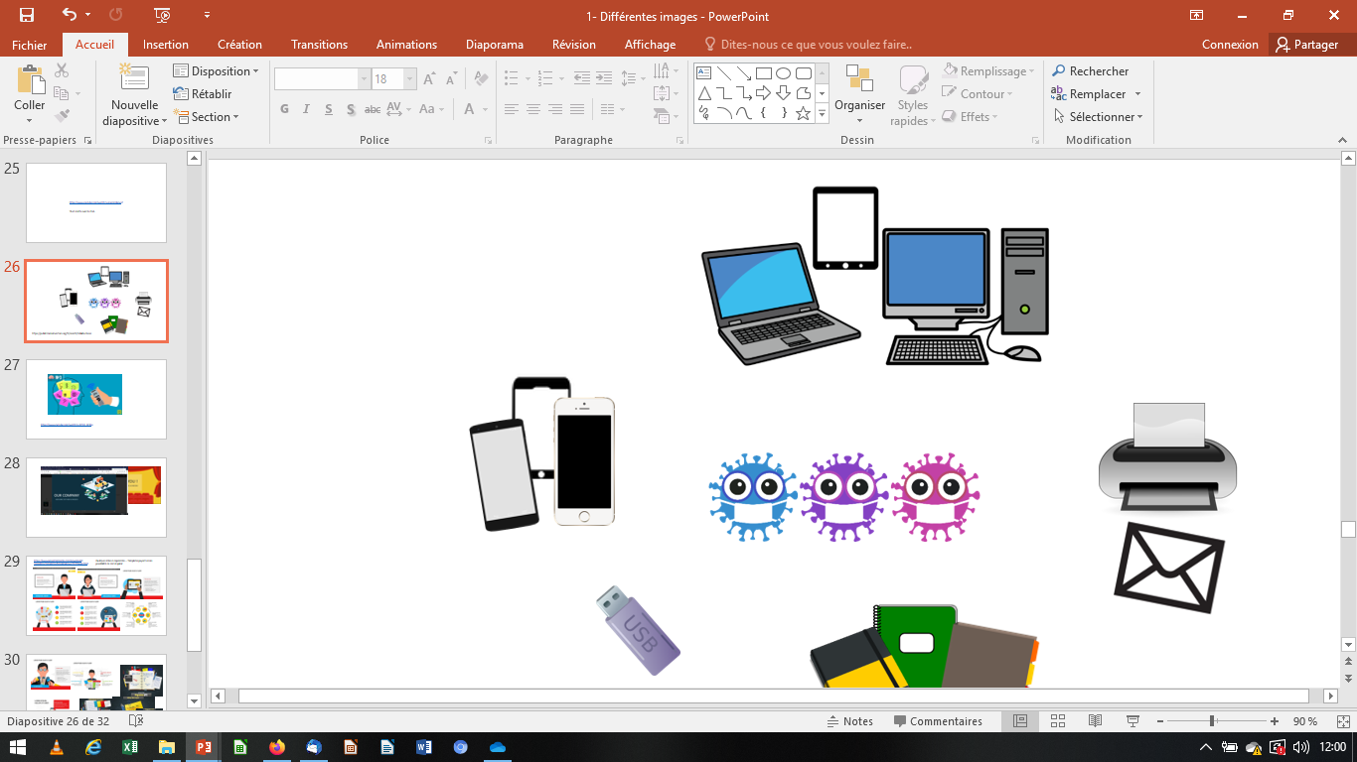

Pour accompagner à distance
Compte tenu du contexte actuel, l’accompagnement à distance des élèves en situation de handicap s’inscrit dans la continuité pédagogique.
Celle-ci peut prendre diverses formes :
En étant présent au sein de l’établissement
Ou en télétravail
Retour page d’accueil

Slide 8
A distance : l’utilisation de l’outil informatique et téléphonique
Contacter par mail (utilisation du mail académique)
Envoyer un mail afin d’aider à planifier le travail que le/les enseignant(s) donne(nt)
Appeler (en numéro caché)
Appeler afin d’aider à planifier le travail que le/les enseignant(s) donne(nt)
Retour page « à distance »
Retour page d’accueil

Slide 9
A distance : l’utilisation de « documents papiers »
Récupérer les versions papiers afin de :
Les envoyer
Remettre l’enveloppe à la famille à l’entrée de l’établissement
Retour page « à distance »
Retour page d’accueil

Slide 10

Pour accompagner dans la prise de médicaments et de gestes techniques
La circulaire DGS/PS 3/Das n° 99-320 du 4 juin 1999 relative à la distribution des médicaments permet aux personnels chargés de l'aide humaine de distribuer des médicaments aux élèves, exclusivement à la demande expresse de la famille et dans le cadre d'un projet d'accueil individuel (PAI), rédigé en concertation avec le médecin de l'éducation nationale qui veille au respect du secret médical.
Des gestes techniques spécifiques peuvent être demandés aux personnels chargés de l'aide humaine aux élèves en situation de handicap par la famille, avec l'accord de l'employeur, lorsqu'ils sont prévus spécifiquement par un texte.
Les personnels chargés de l'aide humaine aux élèves en situation de handicap peuvent également procéder à des aspirations endo-trachéales dans le respect des dispositions du décret n° 99-426 du 27 mai 1999 habilitant certaines catégories de personnes à effectuer des aspirations endo-trachéales et de l'arrêté du 27 mai 1999 relatif à la formation des personnes habilitées à effectuer des aspirations endo-trachéales.
Retour page d’accueil

Slide 11

Pour accompagner dans les activités périscolaires
Les activités périscolaires sont de la responsabilité des collectivités locales. L'article L.551-1 du code de l'éducation définit les conditions de leur mise en place dans le cadre d'un projet éducatif territorial (PEDT).
Lors des activités périscolaires et des temps de restauration, l'accompagnement spécifique de l'enfant en situation de handicap n'est pas systématique. La CDAPH notifie le besoin d'accompagnement au regard de la situation personnelle de l'enfant en situation de handicap et de la nature des activités proposées.
Par ailleurs, en application de l'article 1 du décret n° 2017-105 du 27 janvier 2017 relatif à l'exercice d'activités privées par des agents publics et certains agents contractuels de droit privé ayant cessé leurs fonctions, aux cumuls d'activités et à la commission de déontologie de la fonction publique, les AESH peuvent être autorisés à cumuler une activité accessoire à leur activité principale. Ainsi les collectivités territoriales pourront se rapprocher utilement des services académiques pour avoir accès au vivier des AESH auxquels elles pourront proposer un contrat d'accompagnement des enfants en situation de handicap sur le temps périscolaire.
Retour page d’accueil

Slide 12
Fiche élèves en situation de handicap
Les AESH jouent un rôle essentiel pour accompagner les élèves dans leur retour à l’école
Les AESH voient leur rôle se renforcer au service de la protection sanitaire des élèves en situation de handicap et dans la relation aux familles. En effet, leur rôle est primordial pour :
• Expliquer et éduquer aux gestes barrière, impliquer ces élèves dans les adaptations nécessaires.
• Prendre le temps de remettre en place les routines et rituels, pour beaucoup perdus ou modifiés.
• Prendre le temps de laisser les élèves exprimer des émotions et des peurs si besoin.
• Prendre en compte l’accentuation des difficultés d’attention, d’impulsivité et d’anxiété.
• Accompagner particulièrement ces élèves à respecter la distanciation physique.

